Slide 1
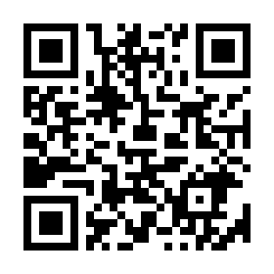
横浜ビジネスエキスパート相談窓口
◆緊急開催◆
国・地域別
相談窓口
相談
募集中
要予約
11月：欧州(全域)、韓国
12月：欧米、インド、中国
１月：ベトナム、欧州(フランス他)
２月：米国、東南アジア
３月：ベトナム、欧米
IDEC 横浜
検索
お問い合わせ
www.idec.or.jp/
横浜企業経営支援財団
イノベーション支援課
国際ビジネス支援担当
Tel: 045-225-3730
Mail: global@idec.or.jp
裏面アリ

Slide 2
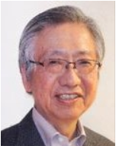
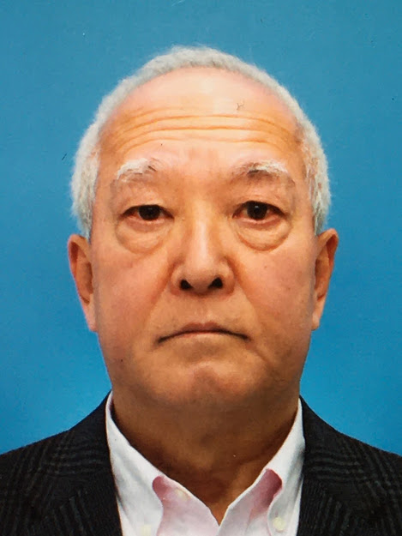
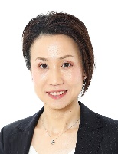
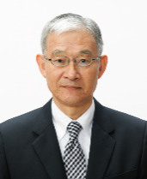
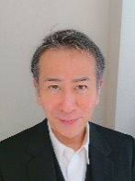
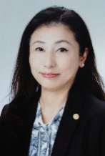
横浜ビジネスエキスパート相談窓口
◆相談時間
9:00～、10:30～、13:30～、15:00～ (４コマ／日)
※各回１時間程度。
オンライン又は対面にて相談可能<事前予約制>
◆相談窓口開催日(第２、第３木曜日)/担当エキスパート
11月９日川﨑 有治 11月16日岡松 直勝
12月14日大久保 佳代子 12月21日久保 雅之
１月11日武田 雄己彦 １月18日蛭田 智晴
２月８日仲田 香織 ２月15日倉地 弘之
３月14日武田 雄己彦 ３月21日大久保 佳代子
川﨑 有治 かわさき ゆうじ
欧州全域
輸出実務、代理店設定、現地マーケティング、拠点設立、M&A交渉。現地14年の実務経験/人的ネット
岡松 直勝
おかまつ なおかつ
韓国
化学品関連貿易、貿易実務、
与信管理、通訳
大久保 佳代子
おおくぼ かよこ
北米、欧州諸国、中国
貿易戦略コンサルティング、
輸出入手続き、マーケティング
久保 雅之 くぼ まさゆき
インド、中国、中近東
海外技術提携・事業提携、海外
事業展開の計画
◆中小企業診断士、MBA(経営管理修士）、ITコーディネーター
。
武田 雄己彦たけだ ゆきひこ
ベトナム、ミャンマー、インドネシア、
タイ、台湾、東欧、ロシア
建設、土木、製造、IT、農業等の外国人雇用
蛭田 智晴 ひるた ともはる
フランス/ユーロ圏全域
市場販路開拓支援、BtoBマッチング、マーケティング、展示会出展支援(WEB出展も可）等
仲田 香織 なかだ かおる
米国、フランス
小売り、花キ、美容系の業務改善新規事業開発、ファイナンス
◆中小企業診断士
倉地 弘之 くらち ひろゆき
東南アジア、欧州、ロシア
想定外の問題を無くす商品設計開発、海外進出、経営支援
電子機器製造業、飲料機器製造業等
◆注意事項
※1 令和５年度、エキスパート面談及び海外市場開拓コンサルティング事 業にて、すでに支援を受けている方、及びコンサルタントの方はご利用になれません。
※２ 海外展開する国・地域や、製品・サービスが具体的にある相談とします(内容により、グローバル相談窓口(毎週水曜日)をご案内する場合がございます)。
※３ エキスパートによる助言について、意思決定・行動等は自己責任で行ってください。
※４ 一部内容を変更して窓口を開設する場合があります。ご了承ください。

